Slide 1
«Развитие межполушарного взаимодействия у детей дошкольного возраста через использование разнообразных дидактических пособий.» Подготовила: педагог-психолог МБДОУ «Детский сад №98 «Загадка» Жданова А.А.

Slide 2
Цель: Создание условий для улучшения взаимодействия в работе правого и левого полушарий через использование специально разработанных заданий, выполняя которые ребёнок задействует правую и левую руки.
Основные задачи:
- улучшение мыслительной деятельности ребёнка,
- синхронизация работы полушарий,
- повышение устойчивости внимания,

Slide 3
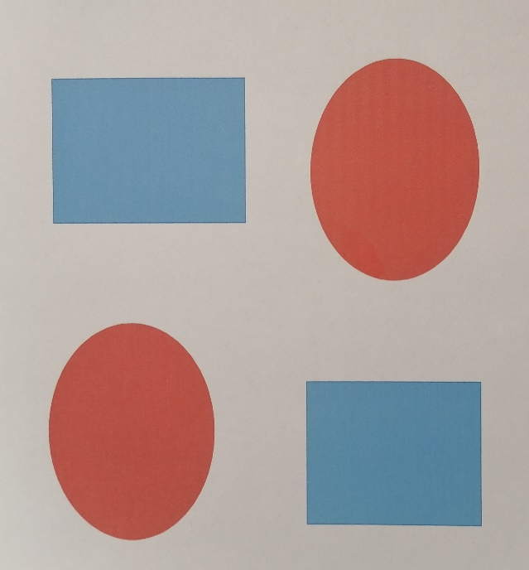
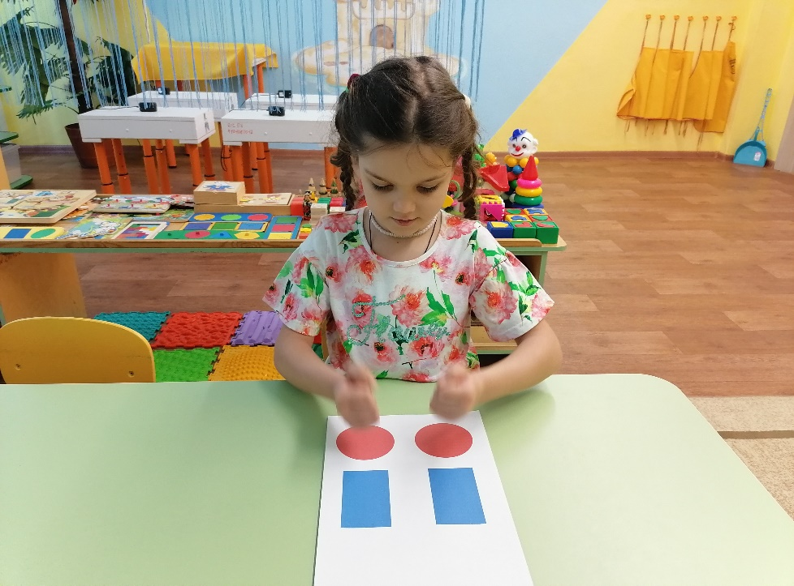
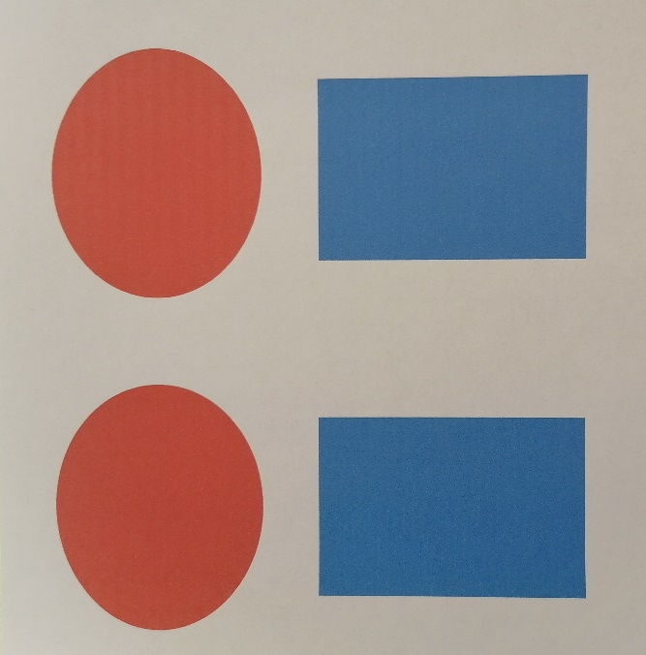
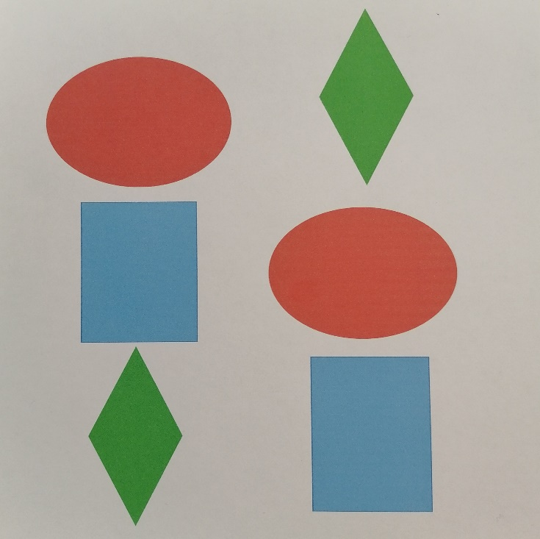
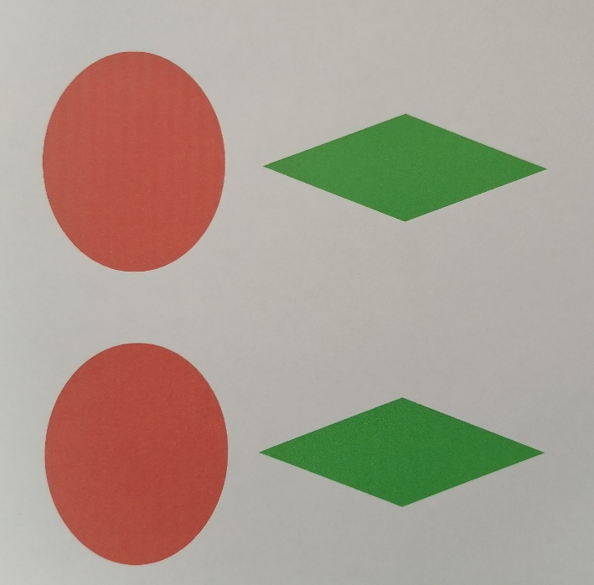
Кинезиологические упражнения

Slide 4
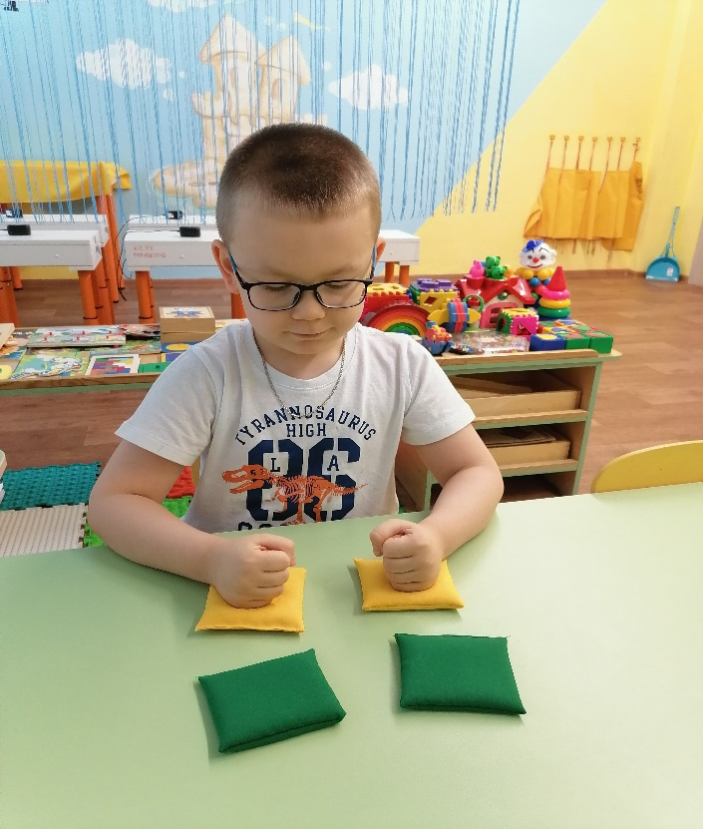
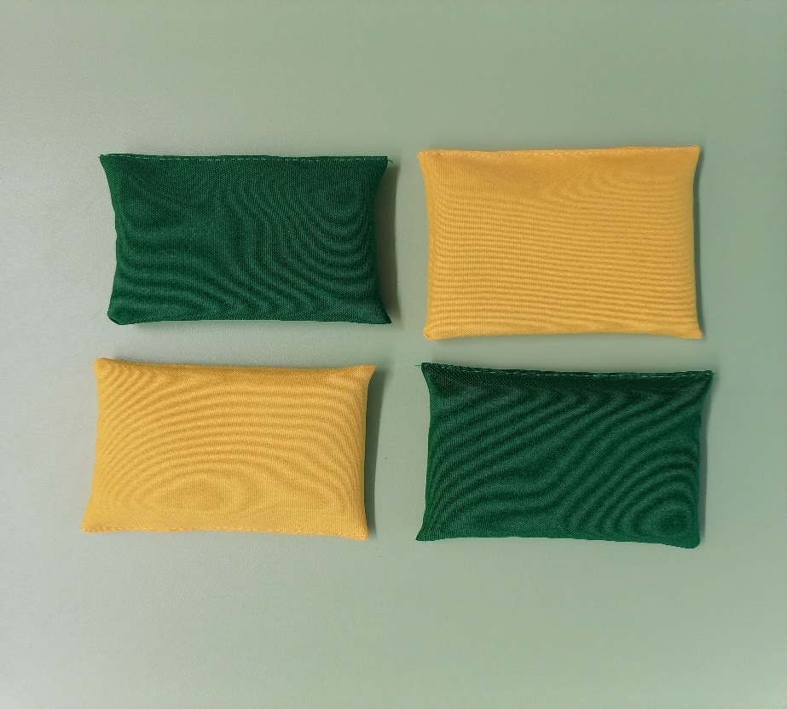
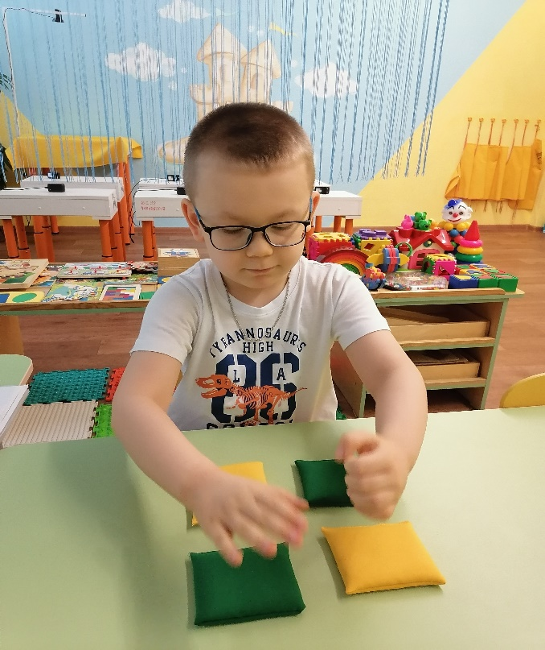
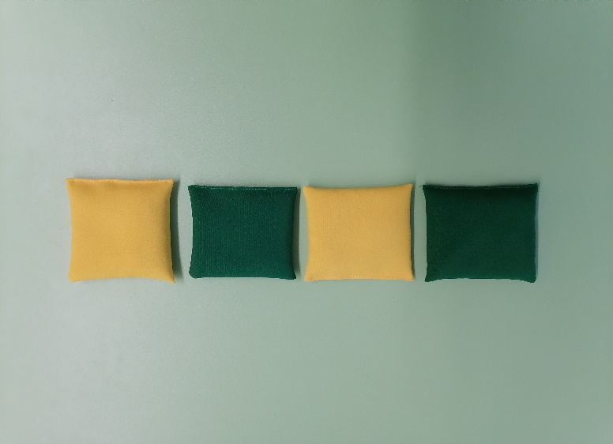
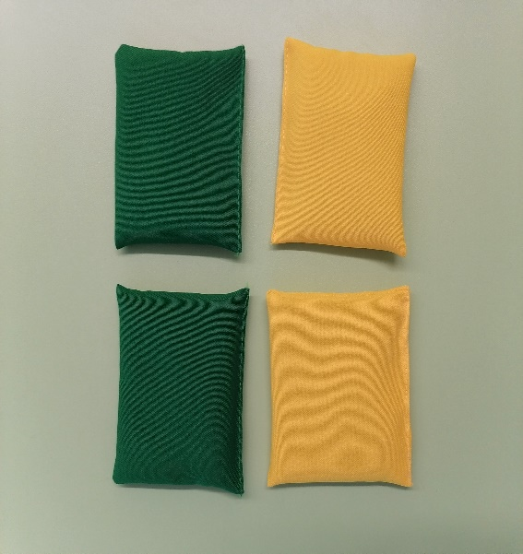

Slide 5
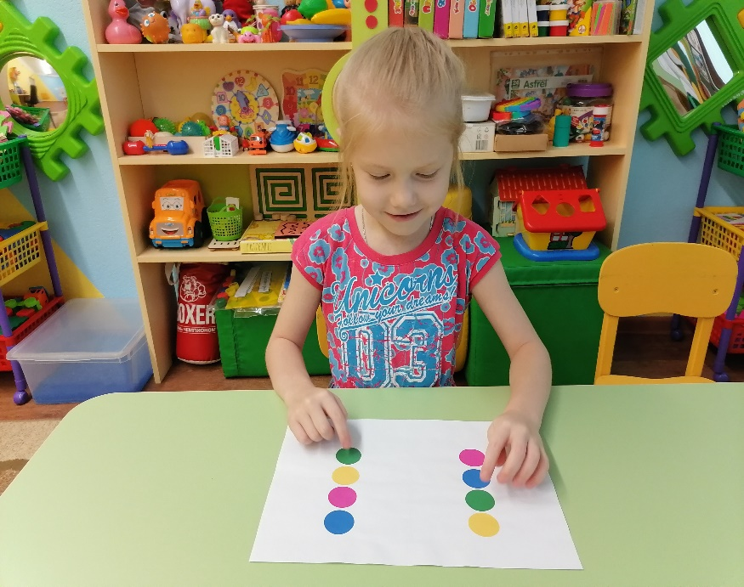
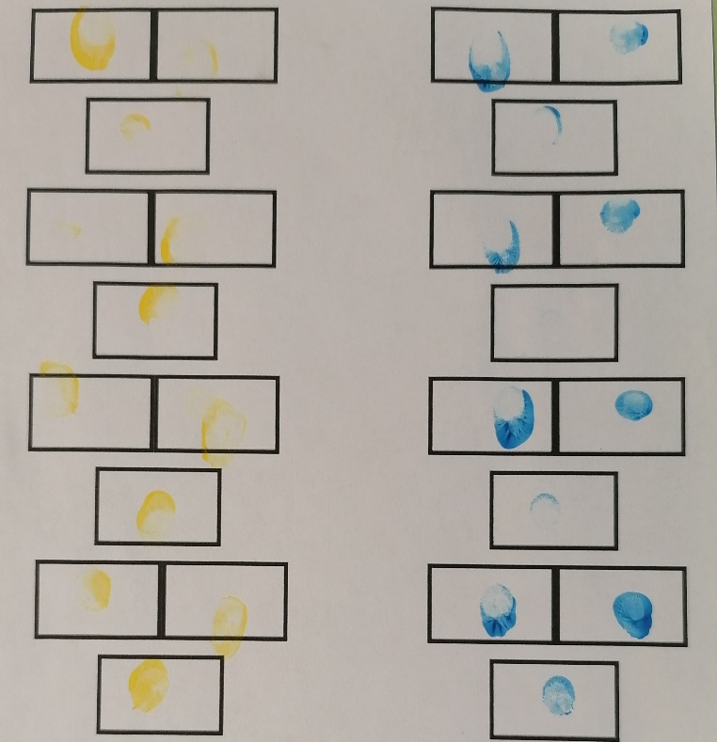
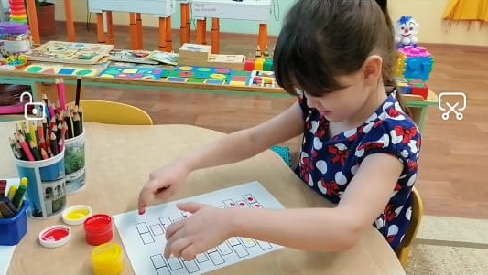
Нейротаблицы на внимание
Умные дорожки

Slide 6
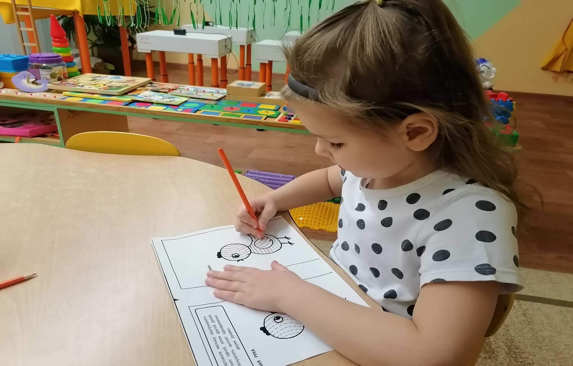
Раскраски

Slide 7
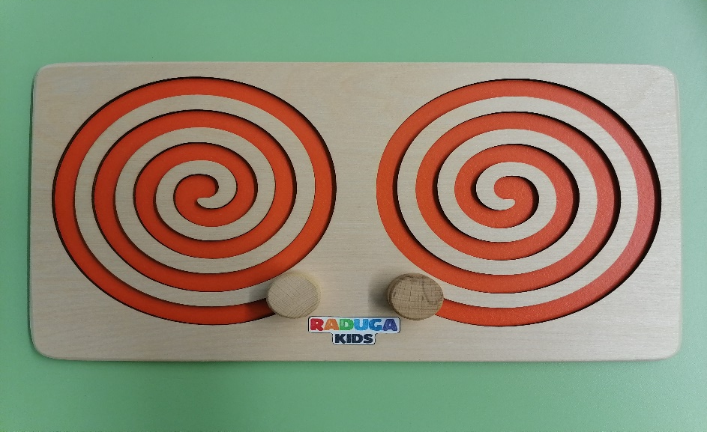
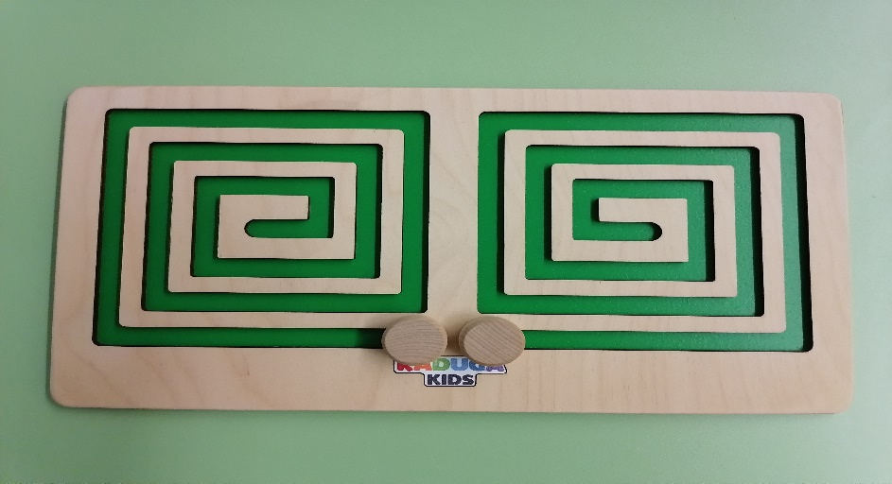
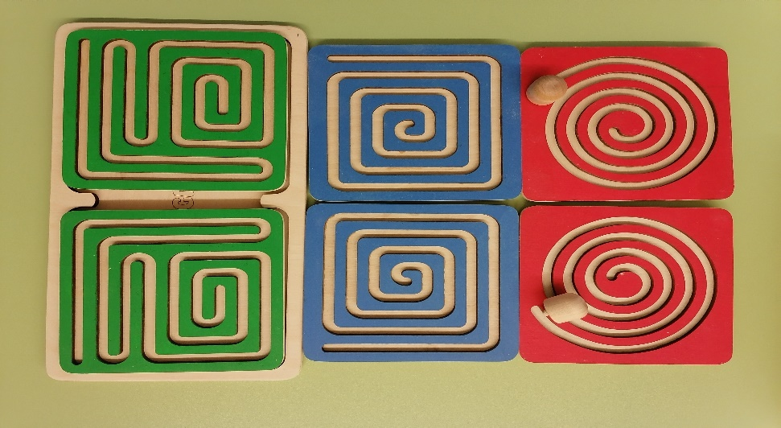
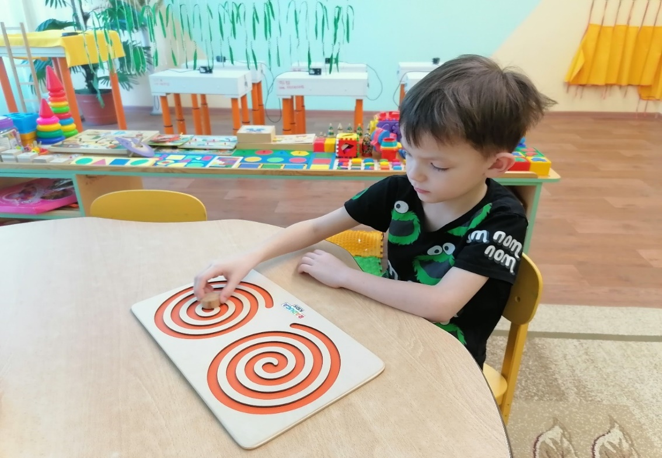
Межполушарные доски

Slide 8
Интеграция правого и левого полушарий позволила частично решить ряд развивающих задач:
- улучшить сенсомоторную и пространственную координацию,
- повысить возможности произвольного внимания, усидчивости, самоконтроля,
-согласованность, точность, плавность движений обеих рук.

Slide 9
Спасибо за внимание!

